Slide 1









K-Digital Training
LS빅데이터스쿨
주조 공정 센서 데이터 기반 공정 모니터링 대시보드 개발
TEAM 1조 길거리캐스팅
이주연, 신태선, 한규민, 박수현
[멘토] 김태호, 인지성, 조수아

Slide 2









K-Digital Training
목 차
01
프로젝트 개요
02
프로젝트 팀 구성 및 역할
03
프로젝트 수행 절차 및 방법
04
프로젝트 수행 경과
05
자체 평가 의견

Slide 3









01
K-Digital Training
프로젝트 개요
1
2
3
4
5
프로젝트 주제 및 선정 배경, 기획의도
프로젝트 구조
프로젝트 내용
활용 장비 및 재료
활용방안 및 기대 효과
센서 기반 공정 데이터를 실시간 수집하여 시각화하고, 이상 탐지(Isolation Forest), 불량 예측(XGBoost) 결과를 반영한 알림 기능 및 분석 탭을 구성.
SHAP 해석을 통해 주요 영향 변수 시각화 및 분석 제공
개발 환경:
Python, Pandas, Scikit-learn, XGBoost, SHAP, Shiny, Vscode, Git 등
사용 데이터:
공장 센서 기반 실시간 데이터셋(온도, 압력, 속도 등)
제조 현장의 관리자들이 공정 데이터를 실시간으로 파악하지 못해 불량 감지와 품질 대응이 늦어지는 문제를 해결하고자 함.
실시간 데이터 수집
전처리 모듈
이상 탐지
불량 예측 모델
모델 해석(XAI)
대시보드 구현
관리자용 품질 모니터링 시스템으로 활용 가능.
현장 공정 이상 조기 감지 및 대응을 위한 의사결정 보조 도구로 활용.

Slide 4









02
K-Digital Training
프로젝트 팀 구성 및 역할
팀 구성 및 역할
훈련생 | 역할 | 담당 업무
박수현 | 팀장
이주연 | 팀원
한규민 | 팀원
신태선 | 팀원
김태호, 인지성, 조수아 | 멘토
데이터 정제 및 정규화
XAI 해석 기능 구현
변수 선정 및 분석
이상 탐지 알고리즘 개발
불량 예측 모델 개발
대시보드 구현 (Shiny)
실시간 스트리밍 처리 모듈 구현
대시보드 구현 (Shiny)
프로젝트 피드백, 프로젝트 질의응답

Slide 5



03
K-Digital Training
프로젝트 수행 절차 및 방법
프로젝트 수행 절차
구분 | 기간 | 활동 | 비고
사전 기획 | 5/26(월) ~ 5/27(화) |  | 아이디어 선정
탐색적 데이터 분석 | 5/26(월)~5/28(수) |  | 센서 기반 공정 데이터
모델링 | 5/28(수)~6/9(월)
대시보드 구현 | 5/27(화)~6/10(화) |  | 팀별 중간보고 실시
최종 점검 및 시연 | 6/10(화)~6/11(수) |  | 최적화, 오류 수정
총 개발기간 | 5/26(월) ~ 6/11(수)(총 17일)
프로젝트 기획 및 주제 선정
기획안 작성
데이터 전처리
변수 선정 및 분석
이상 탐지 모델 (IForest), 불량 예측 모델(XGBoost) 구축 및 검증
모니터링 대시보드 구현 (Shiny)
모바일 서비스 시스템 설계
모바일 플랫폼 구현

Slide 6
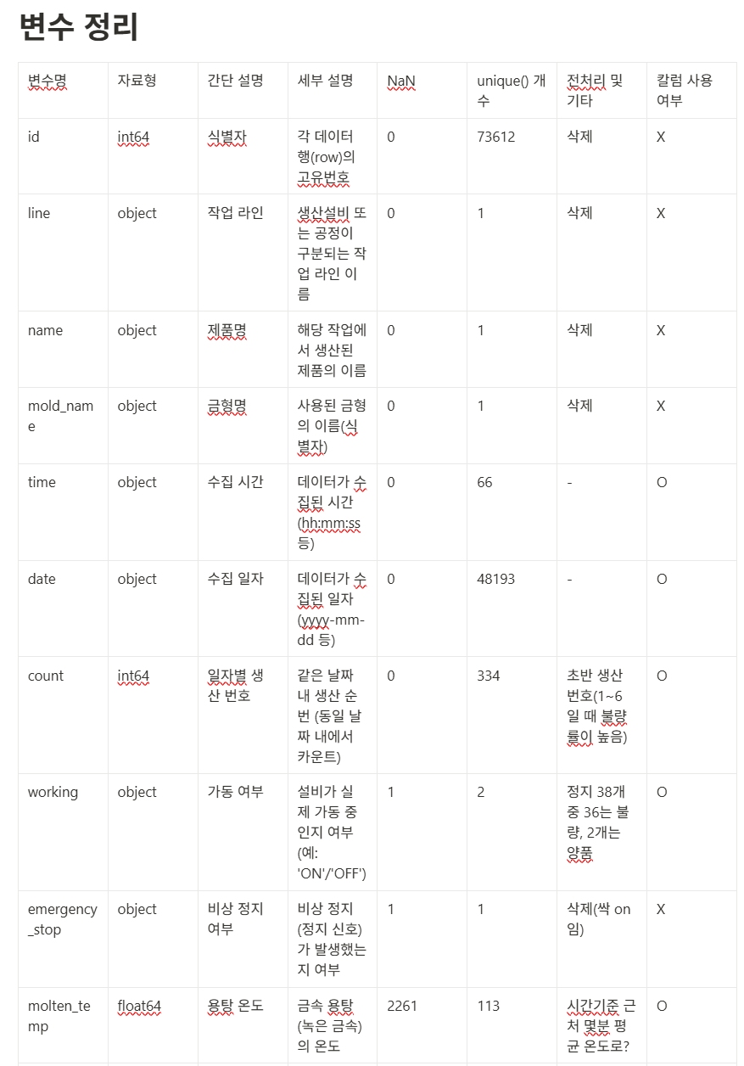
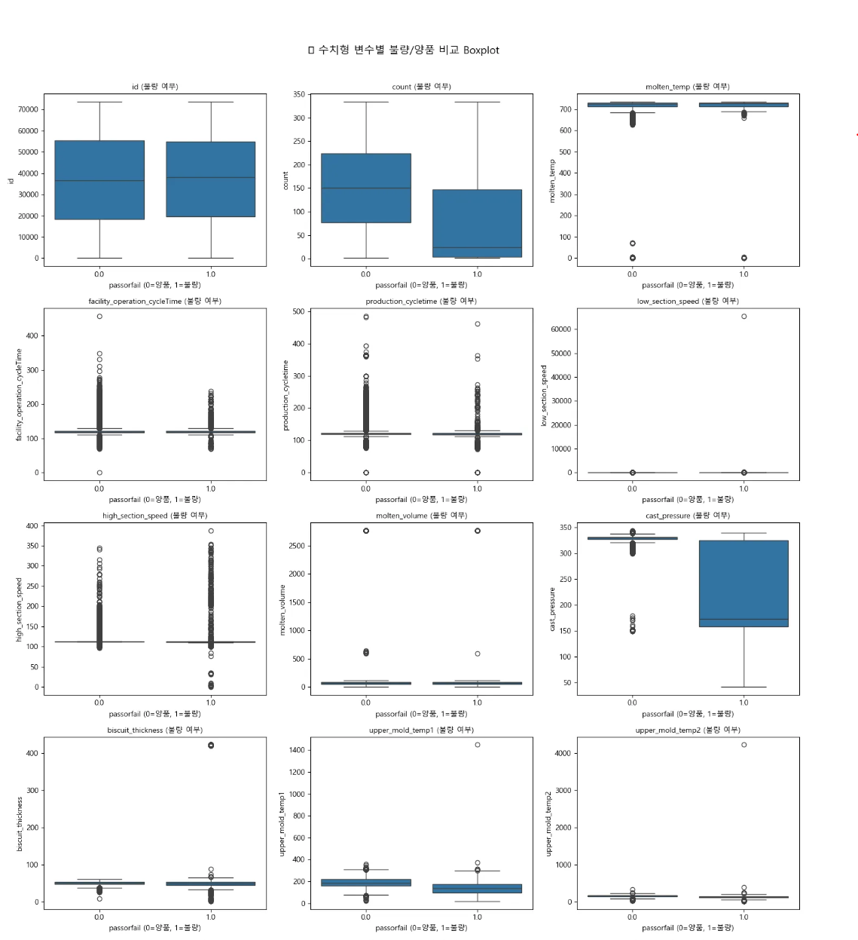
04
K-Digital Training
프로젝트 수행 경과
* 결과 제시 ① 탐색적 분석 및 전처리
탐색적 데이터 분석(EDA)
데이터셋: 주조 공정 센서 데이터
종속변수: passorfail (0: 양품, 1: 불량)
주요 변수: molten_temp, cast_pressure, low_section_speed, upper_mold_temp 등 31개
Box plot으로 데이터 분포 확인
Box plot으로 데이터 분포 확인!
이상치 시각화
데이터 분포의 비대칭성 파악
다중 그룹 비교에 유리
간결하고 직관적인 요약
평균이 아닌 중앙값 기준

Slide 7
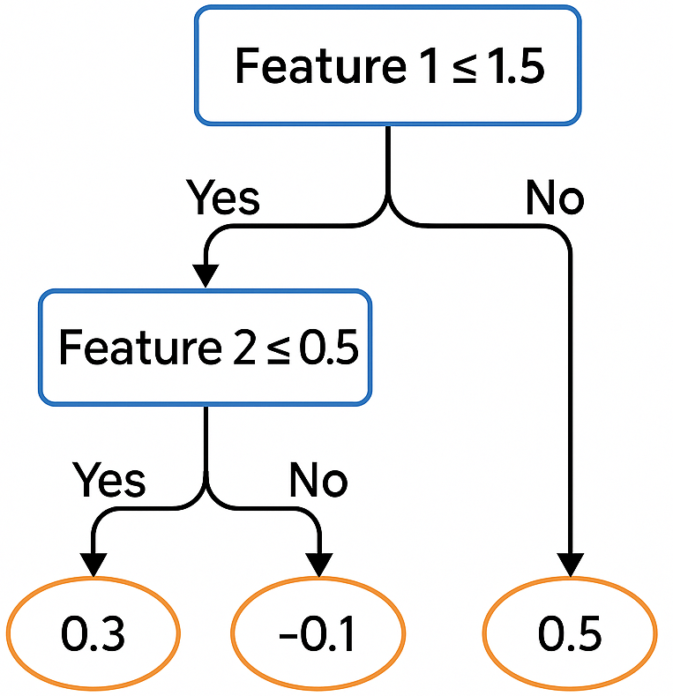
04
K-Digital Training
프로젝트 수행 경과
* 결과 제시 ② 모델 선정 및 분석
XGBoost
여러 개의 약한 예측 모델(주로 결정 트리)을 순차적으로 학습하여 예측 성능을 향상시키는 앙상블 기법
Gradient Boosting을 개선한 방식으로 속도와 성능에서 강점
[주요 특징]
항목 | 설명
예측 정확도 | 과적합 방지를 위한 정규화 기능 탑재
빠른 학습 속도 | 병렬 학습 지원으로 대용량 데이터에도 효율적
결측치 자동 처리 | 결측값이 있어도 모델이 자동 판단
변수 중요도 지표(Feature Importance) 제공 | 각 변수의 영향도를 시각화할 수 있음
[사용 목적]
불량 예측 모델로 활용 → 센서 데이터를 기반으로 양품/불량 여부를 예측
예측 결과를 SHAP으로 해석 가능 → 공정 변수 중 어떤 요소가 불량 판정에 영향을 주었는지 파악 가능

Slide 8
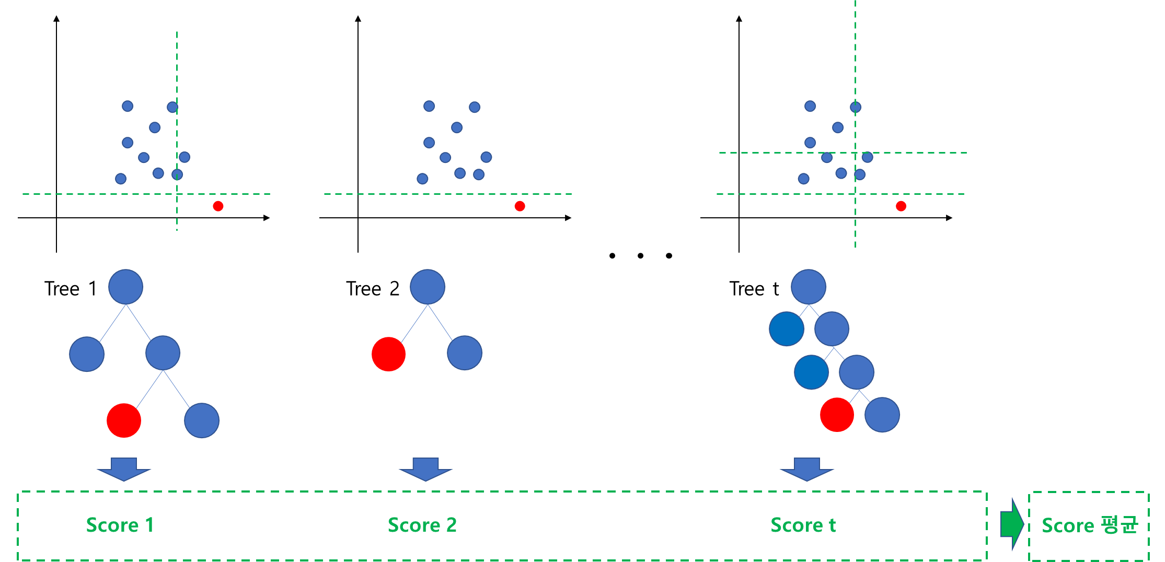
04
K-Digital Training
프로젝트 수행 경과
* 결과 제시 ② 모델 선정 및 분석
Isolation Forest
Isolation Forest는 이상치 탐지를 위한 비지도 학습 기반 모델로, 데이터를 나무 구조로 분리(격리, isolate)하여 이상값을 빠르게 찾아내는 알고리즘.
[작동 원리]
무작위로 feature를 선택하고, 무작위로 split value를 선택하여 랜덤하게 데이터를 분할 → 트리 구조 형성
이상값은 다른 점들과 멀리 떨어져 있어서 트리의 상위 노드에서 쉽게 격리됨
→ 분할 깊이가 낮음
평균 격리 깊이가 짧을수록 이상치일 가능성이 높음
[주요 특징]
항목 | 설명
비지도 학습 | 라벨(label) 없이 이상 탐지 가능(정상/이상 여부 미리 알 필요 없음)
격리 기반 탐지 | 트리 기반 모델을 통해 샘플을 분할하는 데 필요한 깊이(depth)를 기준으로 이상 여부 판단
빠른 연산 | 고차원 데이터에서도 연산 속도가 빠름
스케일러블 | 대용량 데이터셋에도 적용 가능

Slide 9
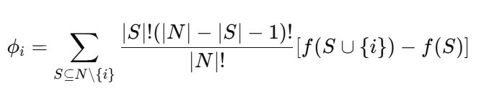
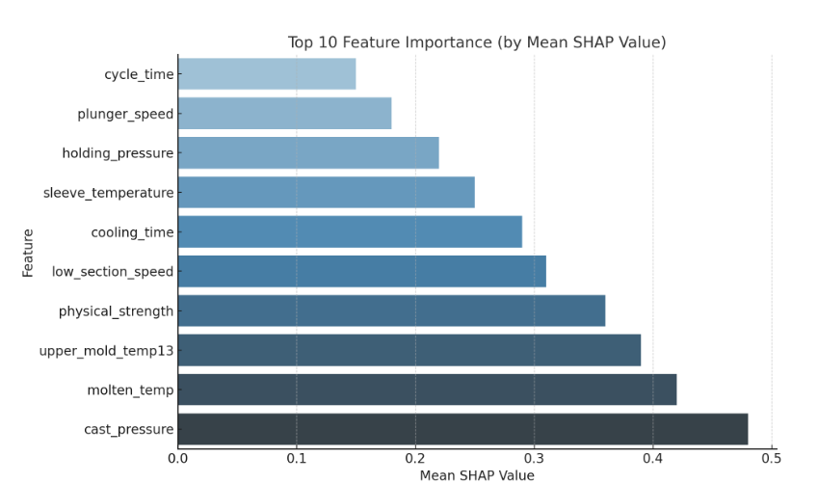
04
K-Digital Training
프로젝트 수행 경과
* 결과 제시 ② 모델 선정 및 분석
SHAP (SHapley Additive exPlanations)
: 모델의 예측값을 각 피처의 기여도로 분해해주는 설명 가능한 AI(XAI; eXplainable AI) 기법.
[주요 특징]
항목 | 설명
직관적인 해석 | 각 feature가 예측값을 얼마나 올렸는지(+), 내렸는지(-) 확인 가능
모델에 독립적 | XGBoost, KNN등 다양한 모델에 적용 가능
전 샘플 기준 해석 | 전체 데이터에 대한 전역(global) 영향도 + 개별 샘플 지역(local) 해석 가능
변수 순위 확인 | 예측에 가장 영향력 있는 변수 Top N 시각화 가능(summary plot)
[사용 목적]
XGBoost 불량 예측 결과 해석
SHAP Bar Plot: 전체 데이터 기준 영향도 순위 시각화

Slide 10
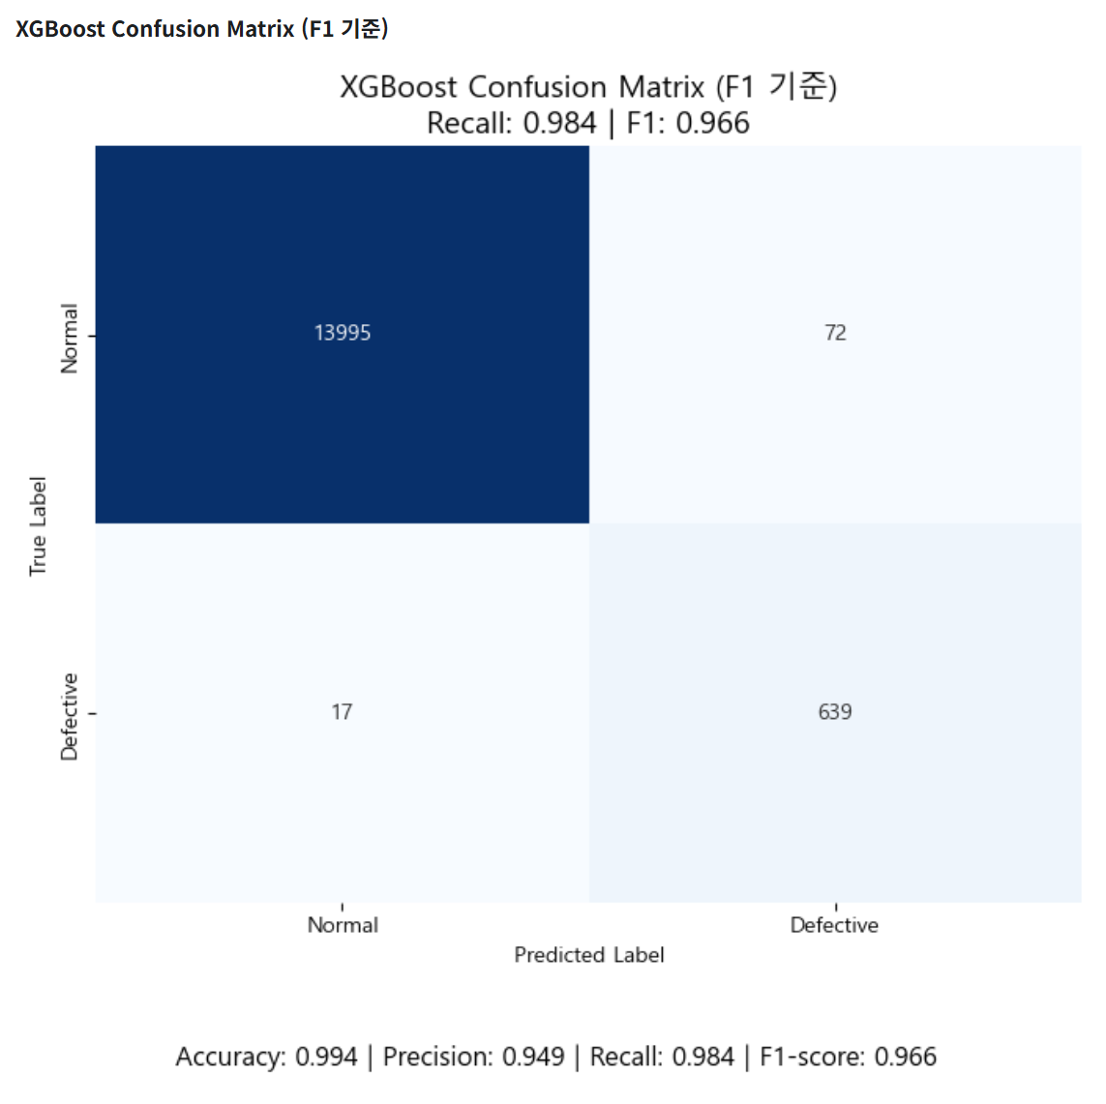
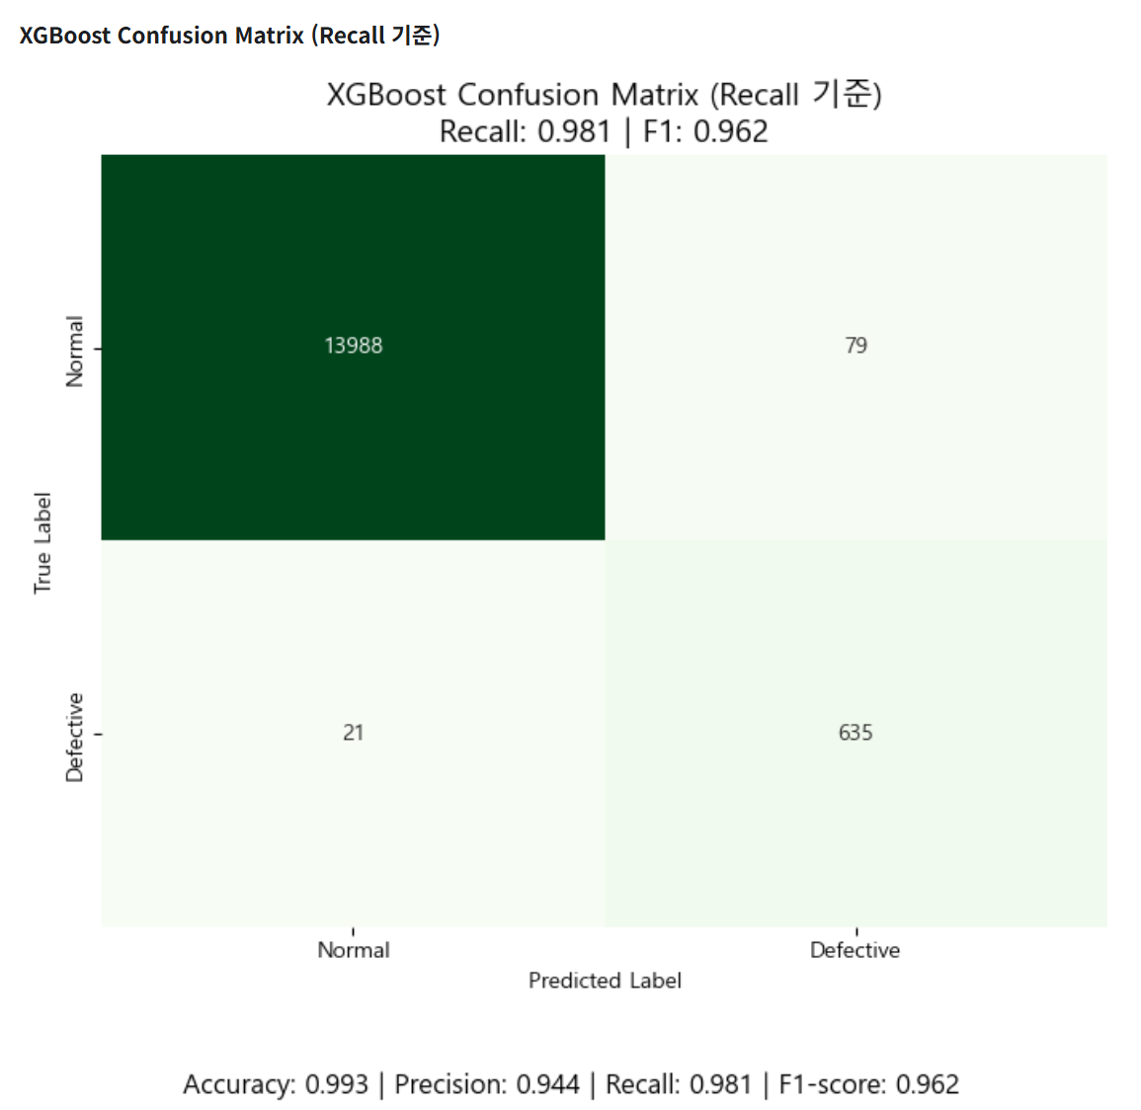
04
K-Digital Training
프로젝트 수행 경과
* 결과 제시 ③ 모델 평가 및 개선
모델 성능 (XGBoost_불량예측모델)
F1기준 Confusion Matrix
Recall 기준 Confusion Matrix

Slide 11
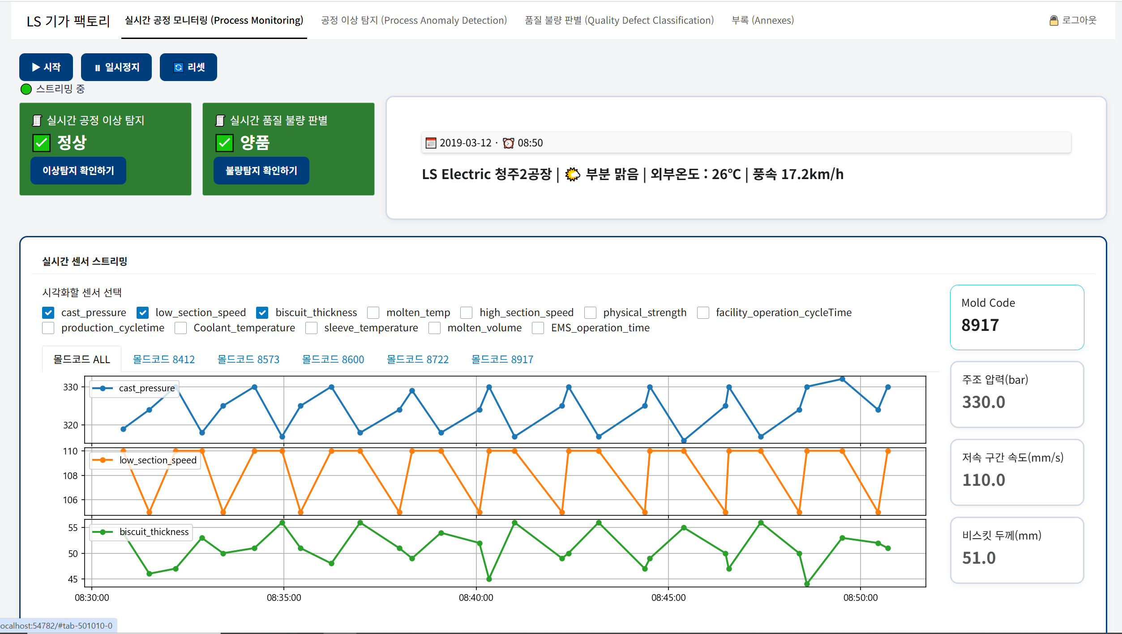
04
K-Digital Training
프로젝트 수행 경과
* 결과 제시 ④ 시연 결과물
결과물

Slide 12
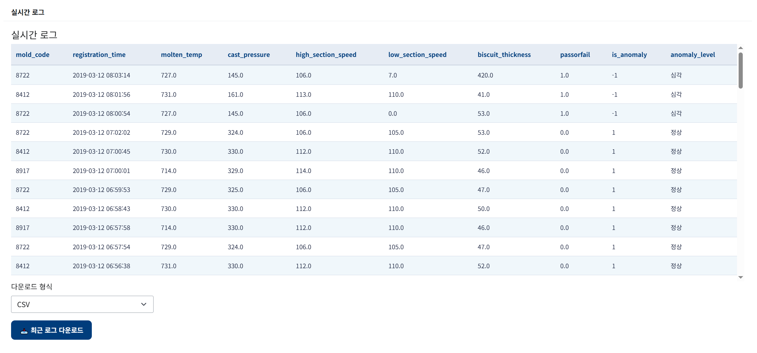
04
K-Digital Training
프로젝트 수행 경과
* 결과 제시 ④ 시연 결과물
결과물

Slide 13
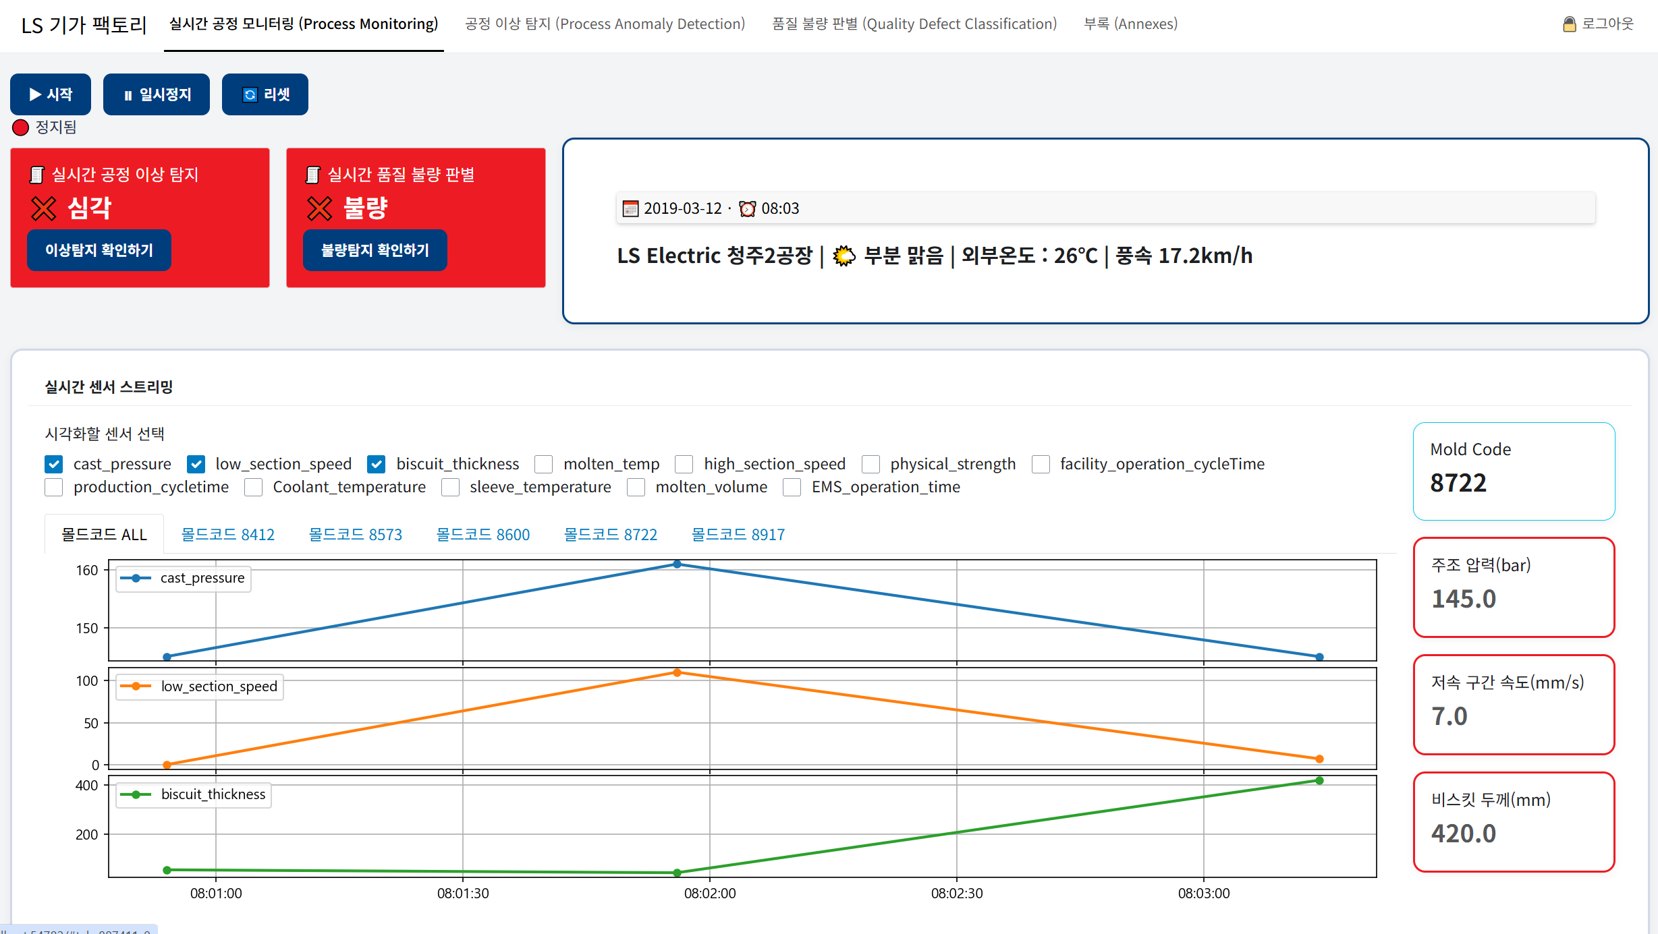
04
K-Digital Training
프로젝트 수행 경과
* 결과 제시 ④ 시연 결과물
결과물
이상, 불량 탐지 되었을 때,

Slide 14
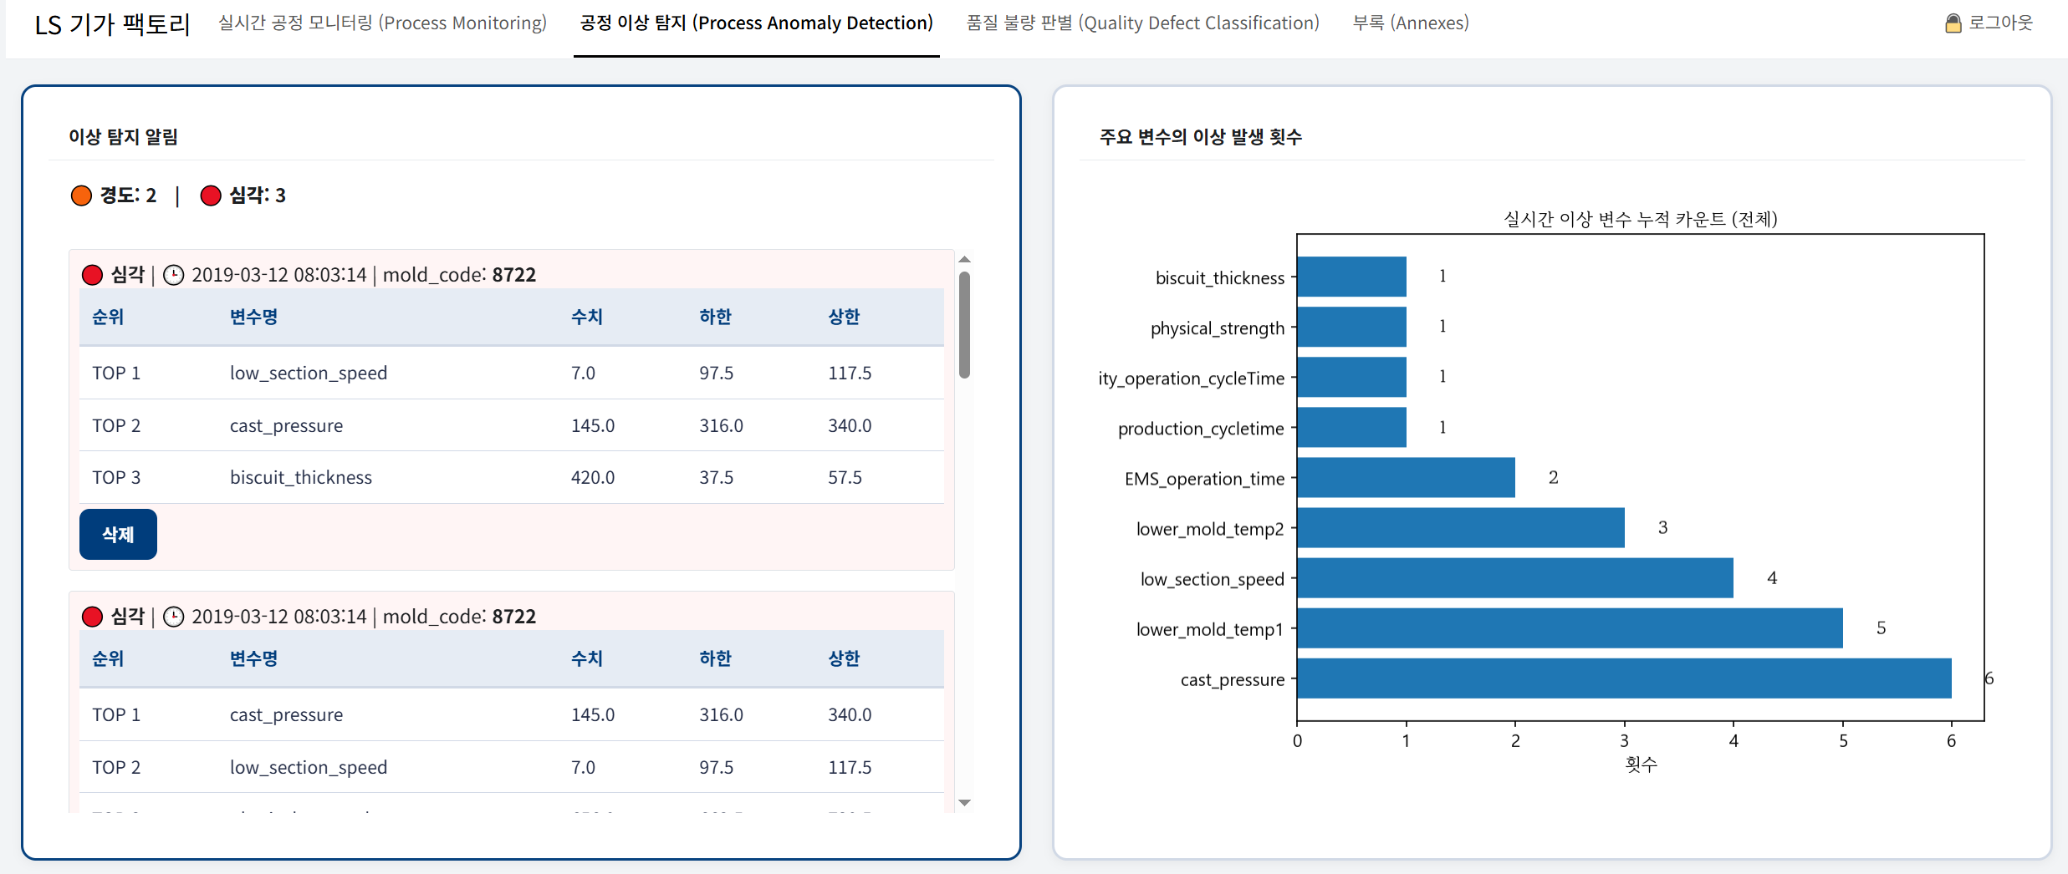
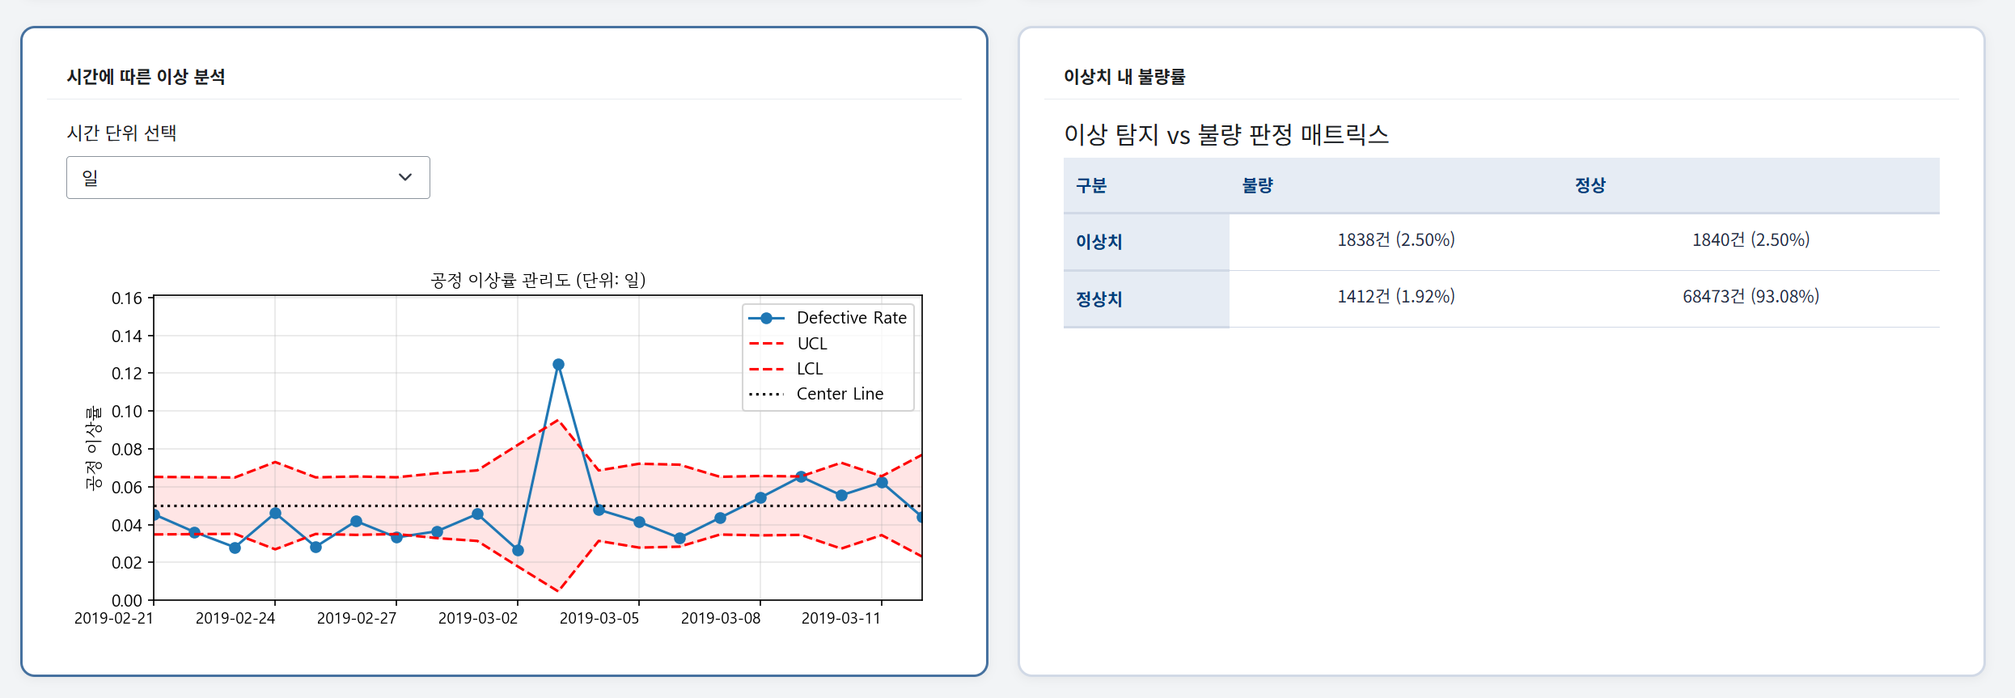
04
K-Digital Training
프로젝트 수행 경과
* 결과 제시 ④ 시연 결과물
결과물

Slide 15
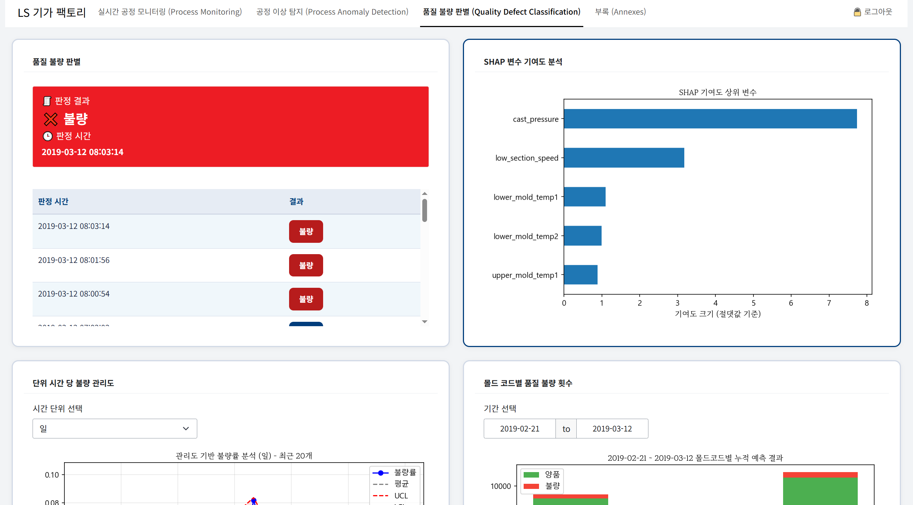
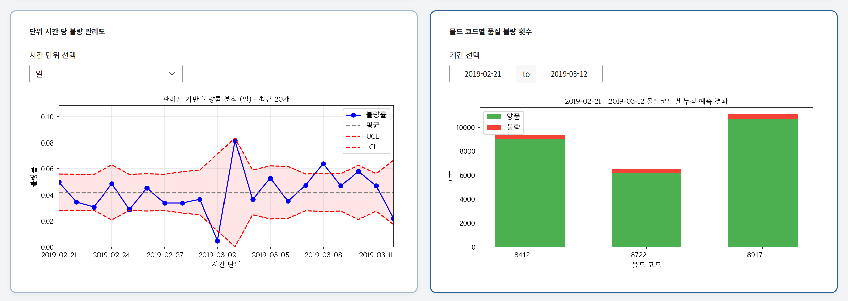
04
K-Digital Training
프로젝트 수행 경과
* 결과 제시 ④ 시연 결과물
결과물

Slide 16
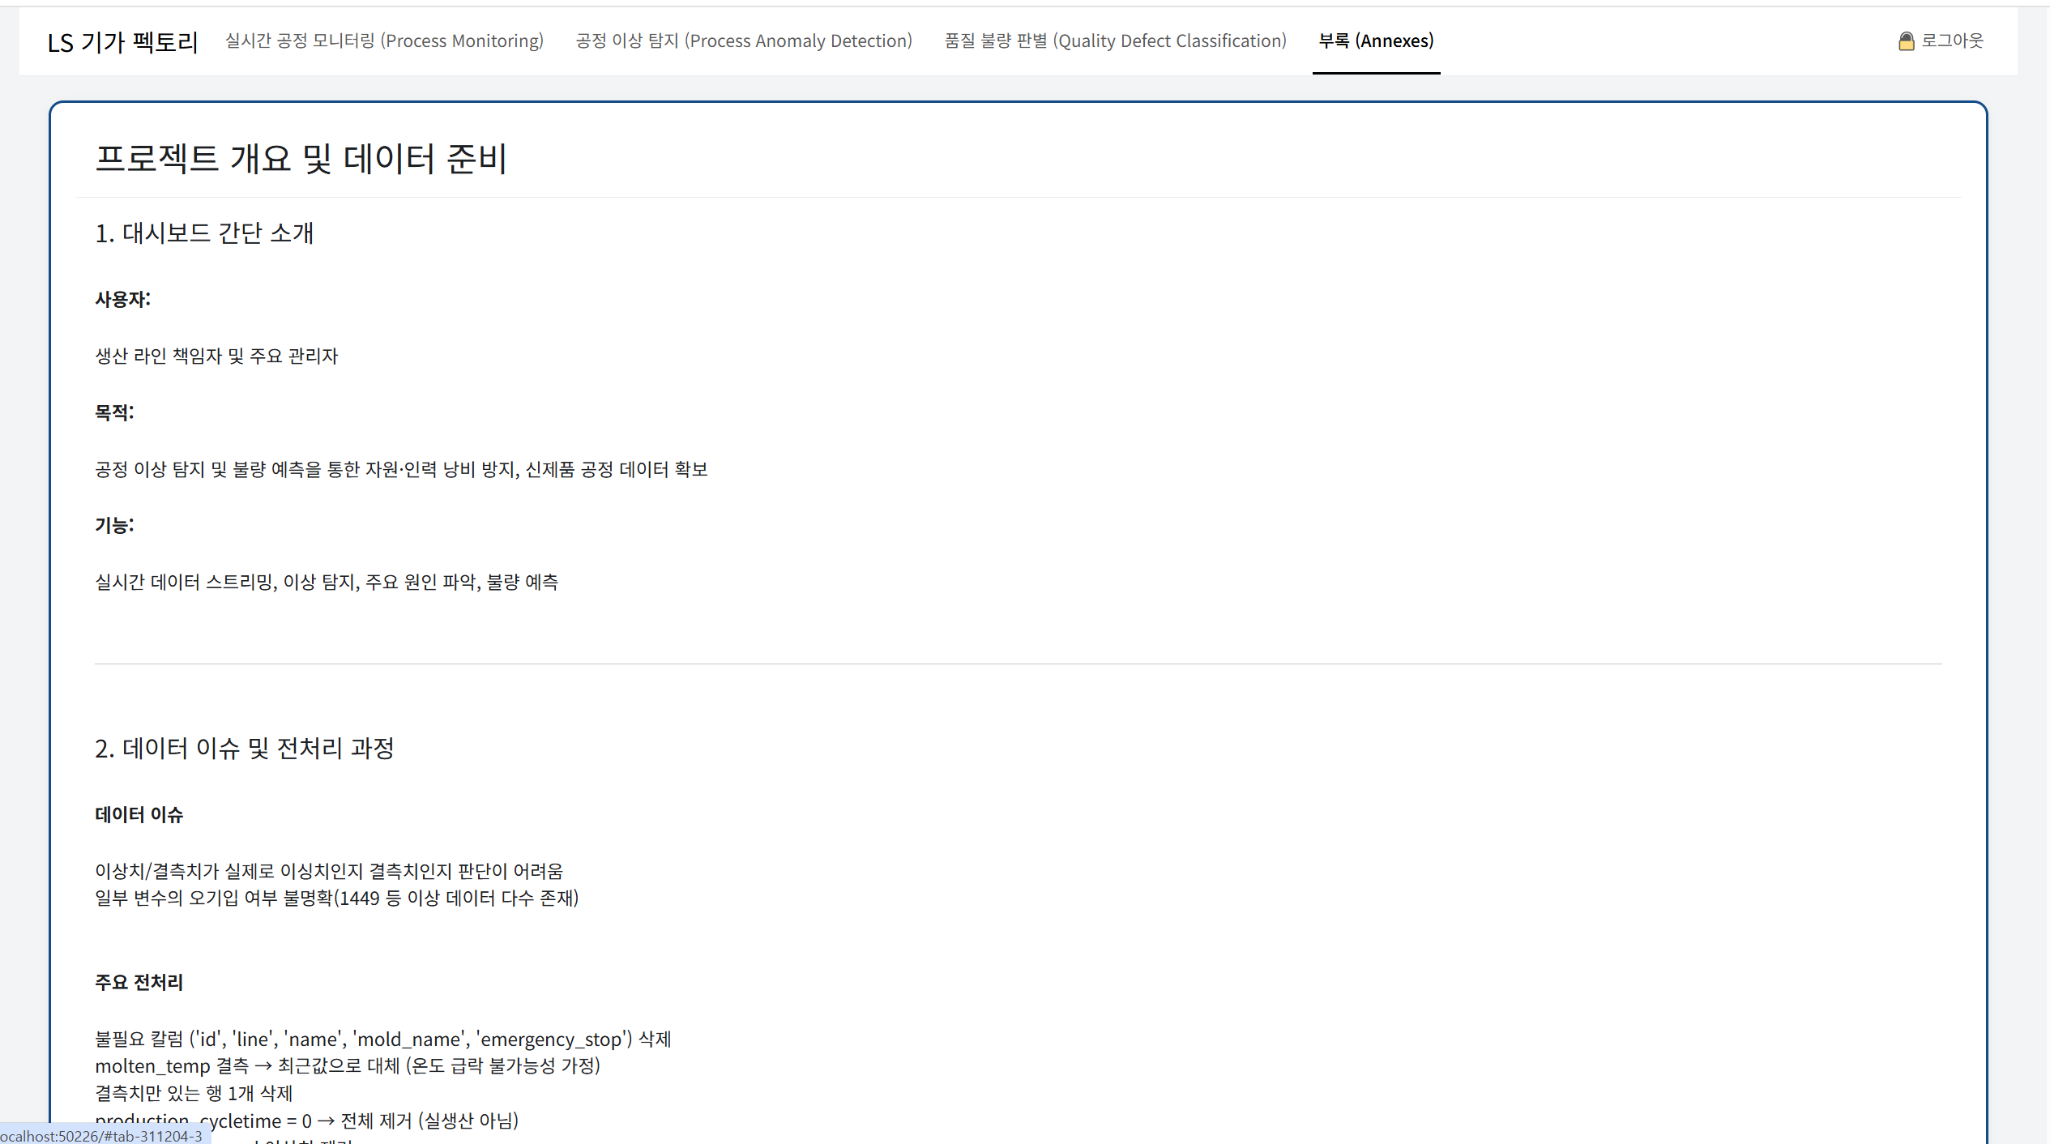
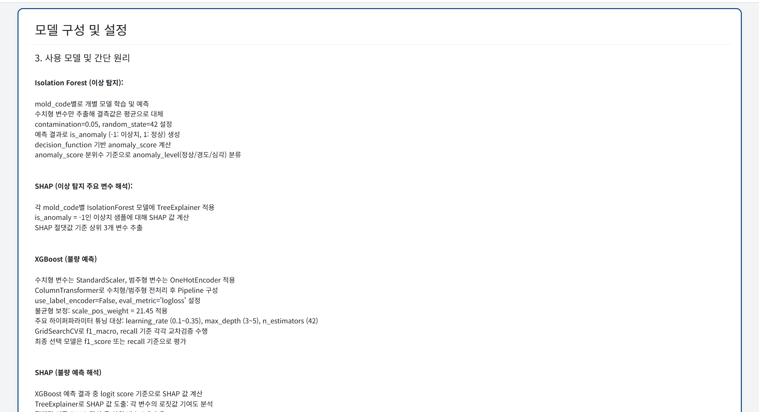
04
K-Digital Training
프로젝트 수행 경과
* 결과 제시 ④ 시연 결과물
결과물

Slide 17
04
K-Digital Training
프로젝트 수행 경과
* 결과 제시 ⑤ 시연 동영상
시연영상 링크 별도 첨부
* 용량제한: 팀별 5-10분 내(100MB 이하), 기능별 소개 음성 포함, 별도 파일형태로 제출 가능

Slide 18



05
K-Digital Training
자체 평가 의견
프로젝트 결과물에 대한 완성도 평가
잘한 부분과 아쉬운 점
9.5
기획 단계에서 설정한 이상 탐지, 불량 예측, XAI 해석 기능을 대부분 구현하였으며, 실시간 스트리밍과 SHAP 기반 시각화 등 핵심 기능이 유기적으로 통합되었습니다. 실무 적용 가능성 또한 충분히 고려했습니다. 다만, 이상 탐지 모델의 다양성이 부족하고 일부 파라미터 최적화가 미흡해, 개선 여지가 존재하여 0.5점 감점한 9.5점으로 평가합니다.
✔ 잘한 점
XGBoost, LightGBM 등 다양한 모델 비교와 GridSearchCV 기반의 하이퍼파라미터 최적화로 예측 성능 향상
SHAP 기반 해석을 통해 단순 예측을 넘어 현장 판단에 도움되는 인사이트 제공
사용자 중심 대시보드 설계 및 실시간 반영 기능 구현
✔ 아쉬운 점
일부 센서 데이터에서 결측값/이상값이 반복적으로 발견되어, 정제 및 전처리에 예상보다 많은 시간이 소요됨.
파라미터 튜닝이 제한된 범위 내에서 이루어져, 최적 성능을 도출할 수 있는 충분한 조합 탐색이 어려웠음.
/10
추후 개선점이나 보완할 점
느낀 점이나 경험한 성과
SHAP 외에도 PDP, LIME 등 다양한 XAI 기법 적용으로 해석 신뢰도 강화
관리자/작업자용 UI를 구분하거나 맞춤형 필터 기능 추가로 사용자 경험 개선
실제 공장 환경에서의 성능 검증 및 인터페이스 테스트 진행 필요
사출, 프레스 등 다른 공정에도 모델 전이 가능성 검증 예정
실무에 적용 가능한 대시보드를 팀원들과 함께 기획–개발–분석까지 직접 수행한 점이 가장 큰 성과였습니다.
특히 설명 가능한 AI(XAI)를 통해 데이터 분석 결과를 직관적으로 해석할 수 있는 능력을 키웠다는 점에서 성장과 자신감을 얻었습니다.
머신러닝 모델링, 데이터 전처리, 이상 탐지, SHAP 해석 등 실제 산업 현장에서 자주 사용되는 기술을 직접 다뤄보며, 이론과 실무의 간극을 좁힐 수 있었습니다.

